Slide 1

Teoretické základy informatiky
Syntaktická analýza
Mgr. Daniela Chudá, PhD., chuda@fiit.stuba.sk

Slide 2
Syntaktická analýza
PDA sú formálnym modelom syntaktickej analýzy programovacích jazykov.
Program.c
kompilátor
linker
Program.exe
Moduly kompilátora:
Lexikálny analyzátor - rozpoznáva regulárny podjazyk
- simulácia konečného automatu
Syntaktický analyzátor - rozpoznáva celý jazyk
- simulácia zásobníkového automatu
- z gramatiky  NPDA, úprava gramatiky na vhodnejší tvar – odstránenie rekurzie
...

Slide 3
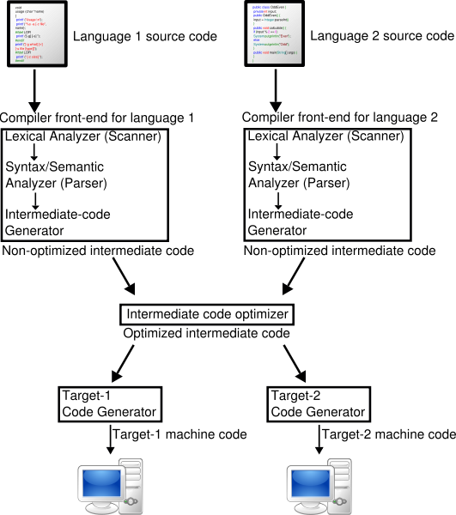

Slide 4

Odstránenie ľavej rekurzie
AAx
A
⋅ ➢
A x
⋅ ➢
A x
⋅
...
Pre každé pravidlo
AAx | y
Na pravidlá
AyB
B xB|ε

Slide 5
Pr.: Odstránenie ľavej rekurzie
AAx | y
Príklad s ľavou rekurziou:
E E+T
E E-T
E T
T (E)
T 0|..|9
AyB
B xB|ε
Po odstránení ľavej rekurzie:
E TR
R +TR
R -TR
R ε
T (E)
T 0|..|9

Slide 6
Syntaktická analýza
◉ zhora nadol – LL(k), kєN, napr. LL(1)
 zdola nahor - LR(k) : LR(0), LR(1),... LR(k)

Slide 7
sLL(k)
Definícia sLL(k) :
Nech kєN⁺. Gramatika sa nazýva jednoduchá LL(k) ak:
1. Pravá strana každého pravidla začína k terminálnymi symbolmi.
2. Ak pravidlá majú rovnakú ľavú stranu, ich pravé strany sa líšia nanajvýš v k-tom terminálnom symbole.

Slide 8
Pr.: sLL(k)
sLL(1)
SaSA SaSA
SbAA SbAA
SbS ScS
sLL(3)
AaaaA | bbbB AaaaA | bbbB
BabcBA BabcBA
BabcCA BabdCA
pre slovo aab neviem podľa ktorého pravidla redukovať

Slide 9
Riadiaca tabuľka
Gramatika:
E TR
R +TR
R -TR
R ε
T (E)
T 0|..|9
Riadiaca tabuľka:
 | id | +/- | ( | ) | $
E | E TR |  | E TR
R |  | R ±TR |  | R ε | R ε
T | T 0|..|9 |  | T (E)

Slide 10
Syntaktická analýza LL metódou
VSTUP: w$ , wєΣ*, G=(N,T,P,E)
VÝSTUP: najľavejšie odvodenie pre wєL(G)
INIT: STACK:=E$
^IN:=1.symbol vstupu
REPEAT
X:=TOP(STACK); a=READ(IN);
IF XєT U {$} THEN
IF X==a THEN [POP(STACK); NEXT(IN);]
ELSE ERROR;
ELSE
IF M[X,a]==XY₁…Y_{k} THEN
[POP(STACK);
FOR i:=k TO 1 DO PUSH(Y_{i});
OUTPUT(“XY₁…Y_{k} ”); ]
ELSE ERROR;
UNTIL X==$

Slide 11
Strom odvodenia pre slovo (3)
E
/ \
T R
/ | \ |
( E ) ε
/ \
T R
| |
3 ε
Syntaktická analýza – stromový prehľadávací algoritmus.
Spôsob prehľadávania – do hĺbky, zľava doprava.

Slide 12
Ďakujem za pozornosť.
chuda@fiit.stuba.sk

